Slide 1
§ 11—12. Курс на построение социализма

Slide 2
Проверка домашнего задания

Slide 3
План урока
1. Военный коммунизм
2. НЭП
3. Индустриализация
4. Коллективизация

Slide 4
1. Военный коммунизм

Slide 5
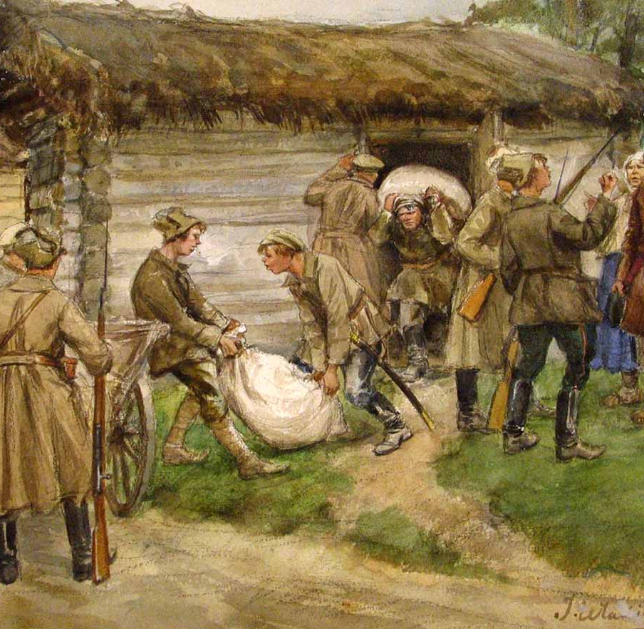
Политика Военного коммунизма
Социально-экономическая политика советских властей, проводимая в годы Гражданской войны

Slide 6
Причины проведения Военного коммунизма
Необходимость мобилизации всех сил в условиях Гражданской войны
Борьба с политическими и идеологическими противниками

Slide 7
Основные мероприятия
Продразвёрстка - принудительное изъятие у крестьян продукции для фронта
Установление однопартийной системы, преследование инакомыслия, установление командно-административного управления
Ликвидация частной собственности, свёртывание товарно-денежных отношений, национализация, контроль за торговлей
Установление уравнительной государственной системы

Slide 8
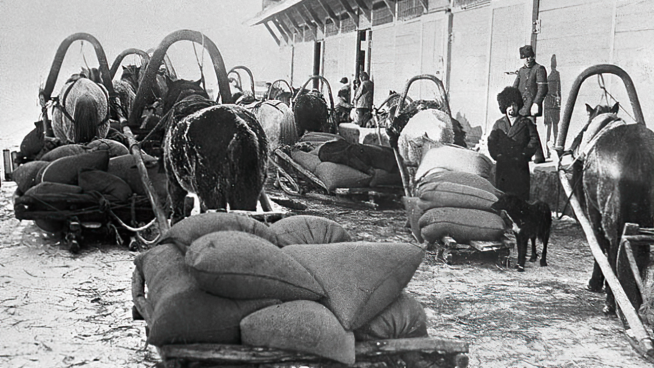

Slide 9
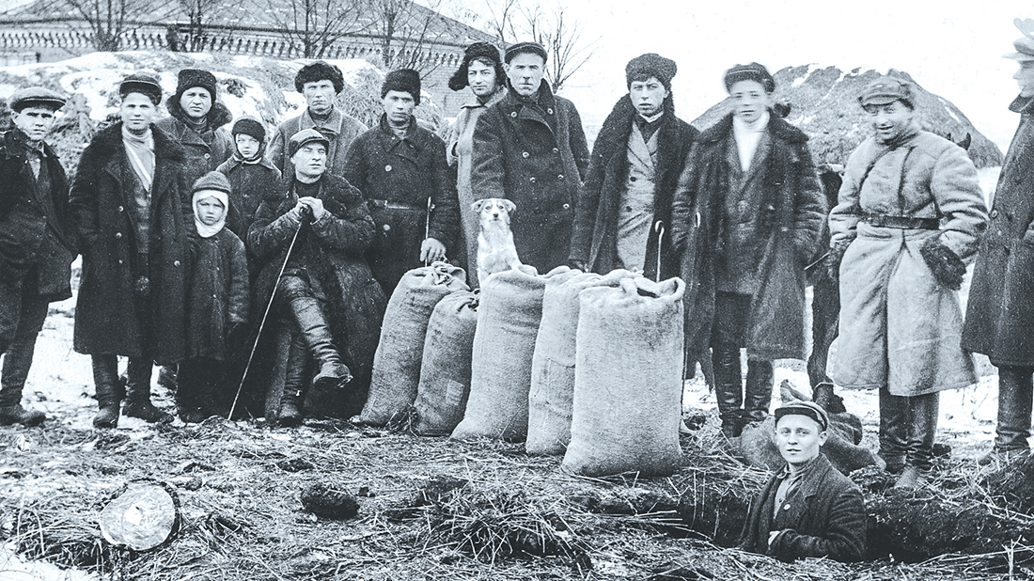

Slide 10
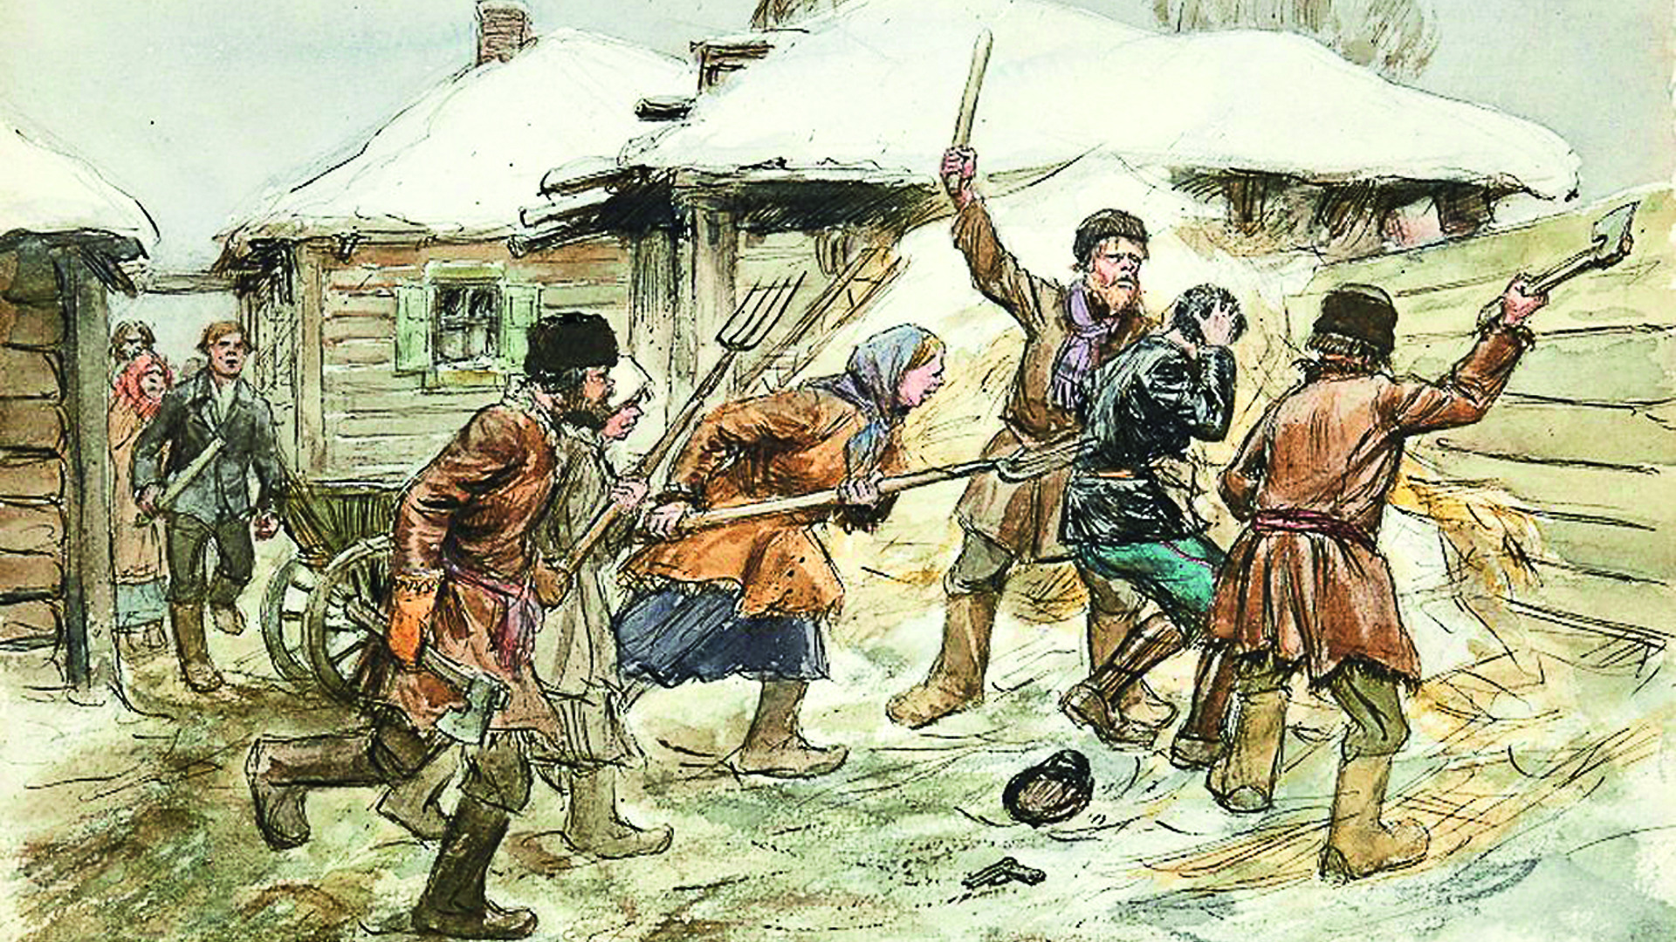

Slide 11
2. НЭП

Slide 12
Причины проведения
Разруха в стране, экономический и промышленный упадок
Голод, стихийные антиправительственные выступления
Требования отмены продразверстки, разрешения свободной торговли, ликвидации монополии власти большевиков
Необходимость перехода к мирной жизни

Slide 13
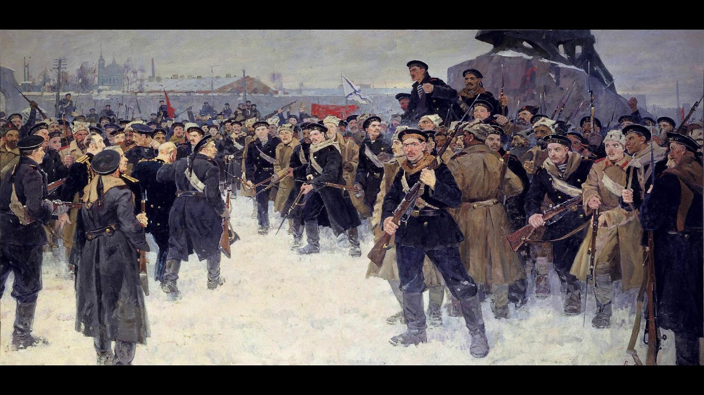
Восстание в Кронштаде в 1921 г.

Slide 14
Основные мероприятия НЭП
Замена продразверстки продналогом
Отмена карточной системы и уравнительного распределения
Восстановление денежного обращения, открытие небольших частных предприятий и магазинов, возможность свободной торговли
Возможность привлекать иностранный капитал
Хуторизация
Государство сохраняло контроль за крупными предприятиями и банками, а также регулировало экономику

Slide 15
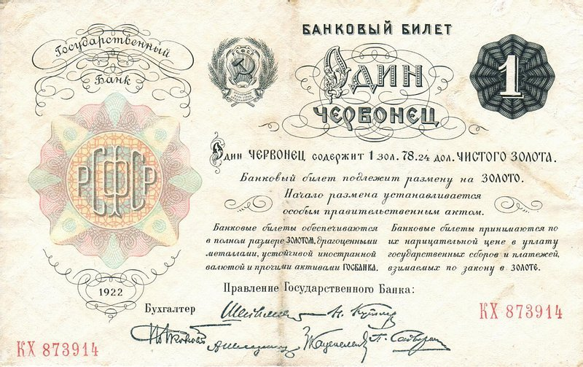
1922 г. - денежная реформа

Slide 16
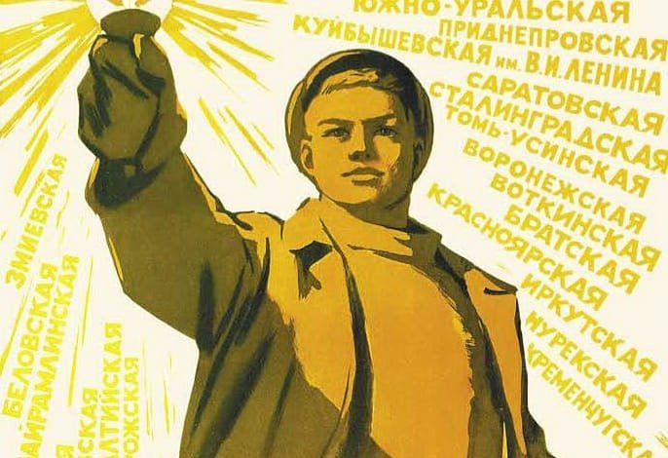
1920 г. - ГОЭРЛО

Slide 17
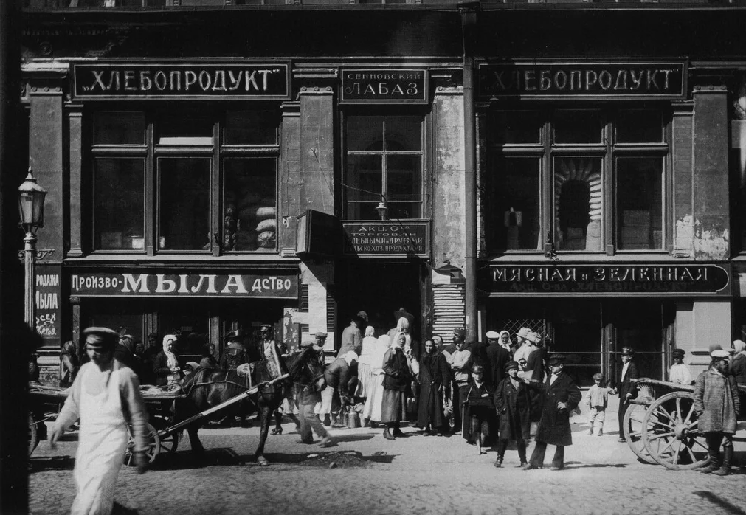
Частные магазины

Slide 18
Итоги НЭП
К 1926 г. промышленность достигла довоенного уровня
К 1926 г. сельское хозяйство превзошло довоенный уровень
Восстановилась торговля и было налажено производство товаров народного потребления
Восстановление денежной системы

Slide 19
3. Индустриализация

Slide 20
Причины проведения
Необходимость догнать и перегнать страны Запада
Острая потребность в тяжелой промышленности
Необходимость выдержать внешнюю изоляцию и угрозу

Slide 21

Индустриализация
процесс ускоренного социально-экономического развития СССР, сопровождающиеся строительством заводов и фабрик (начата в 1925 г.)

Slide 22

Основные мероприятия
Введение пятилеток (1928-1932 гг. - первая пятилетка)
Создание тяжелой промышленности и крупных промышленных центров
Урбанизация городов за счёт крестьянства
Использование ресурсов деревни на благо индустриализации
Освоение Урала и Сибири

Slide 23
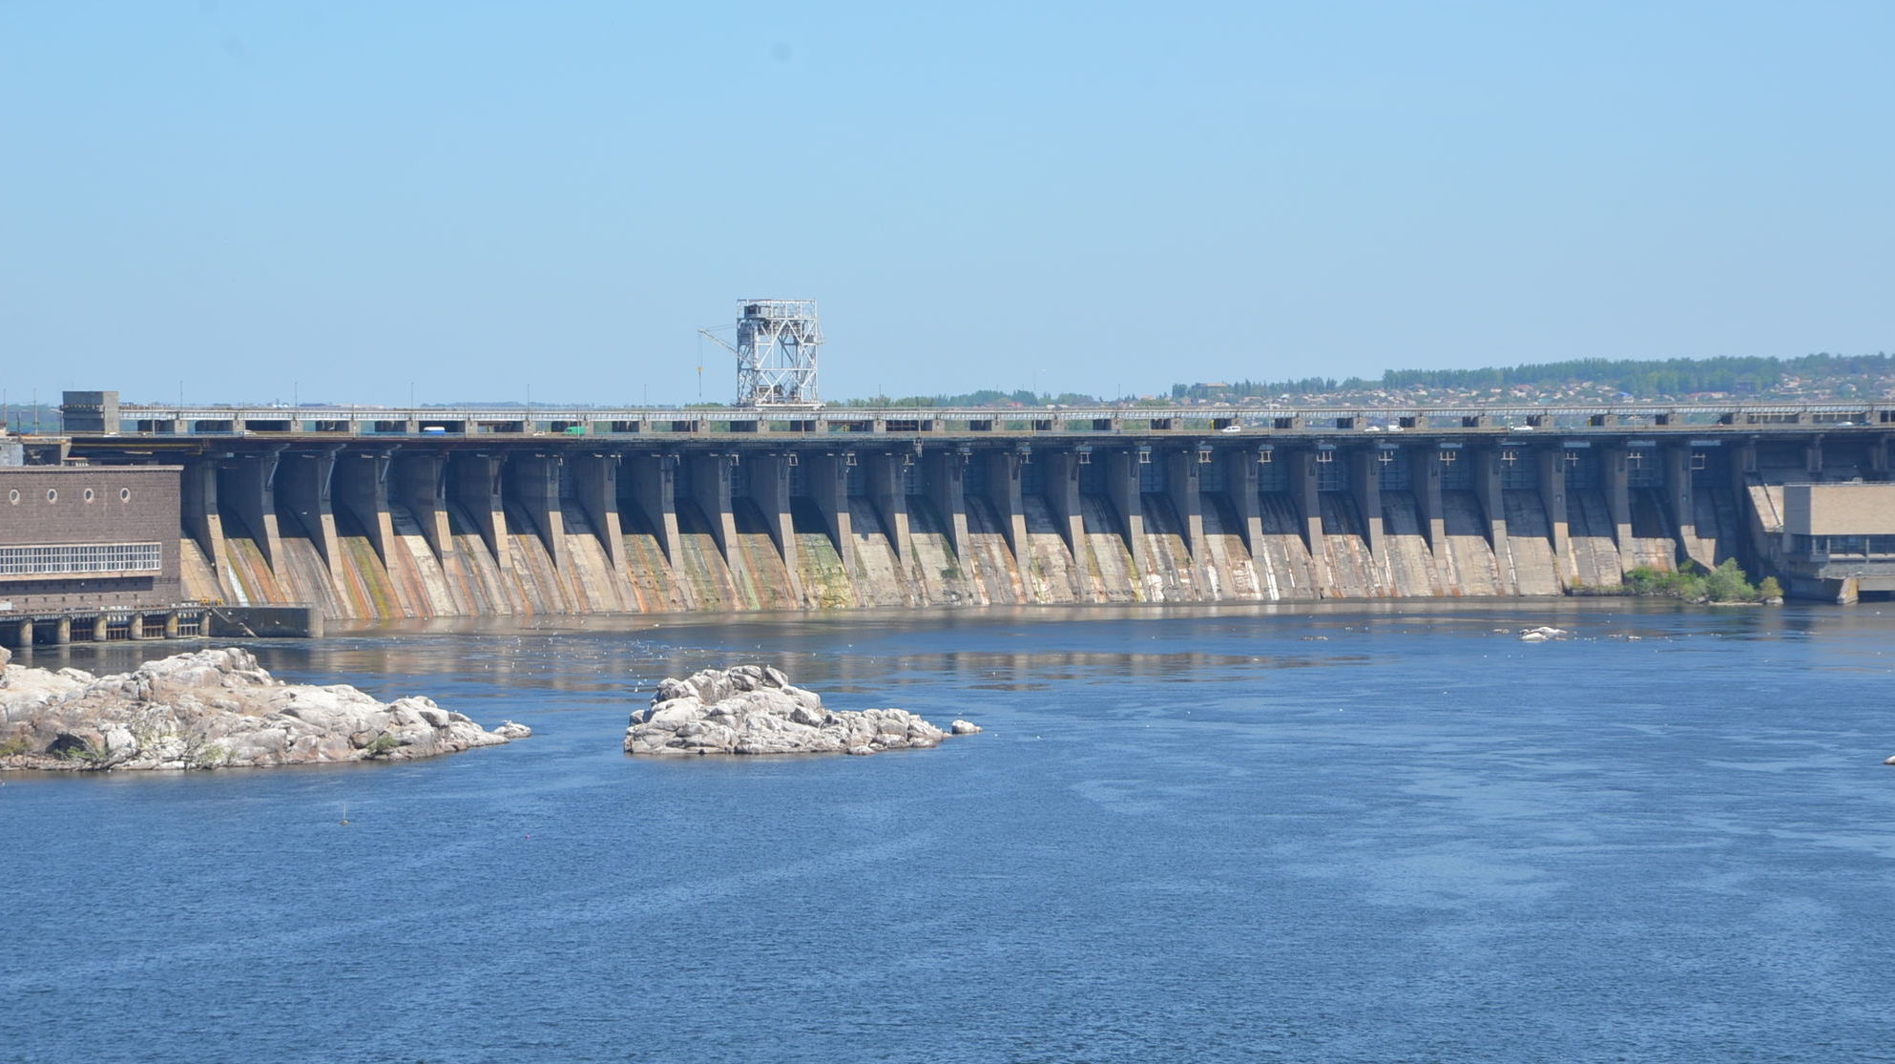
ДнепроГЭС

Slide 24
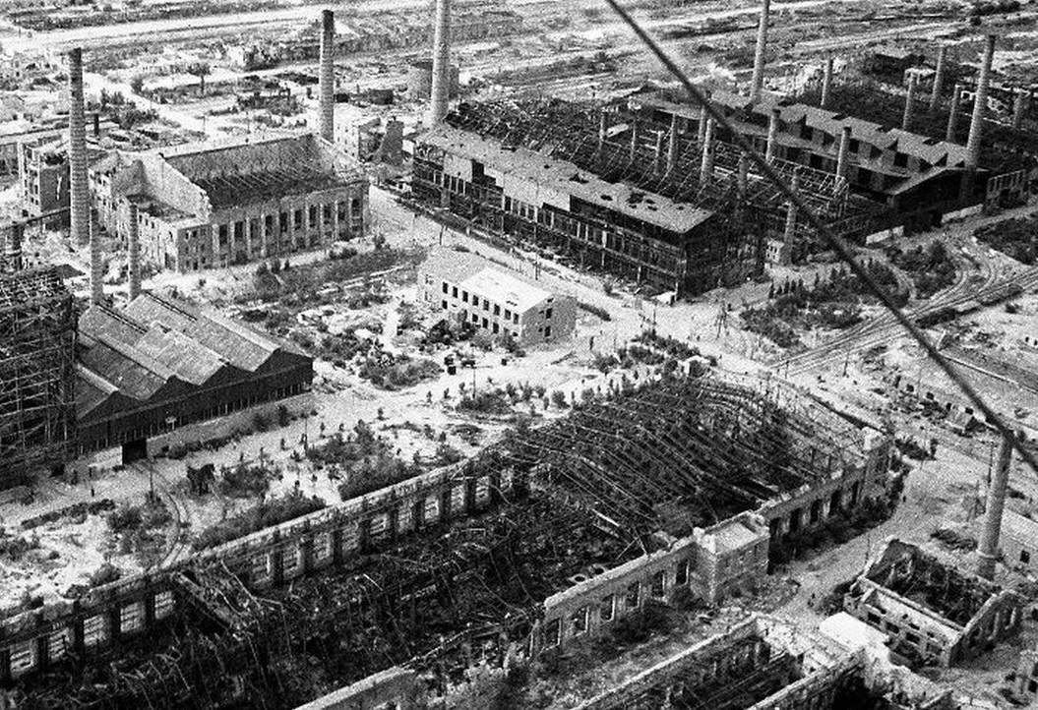
Сталинградский тракторный завод

Slide 25
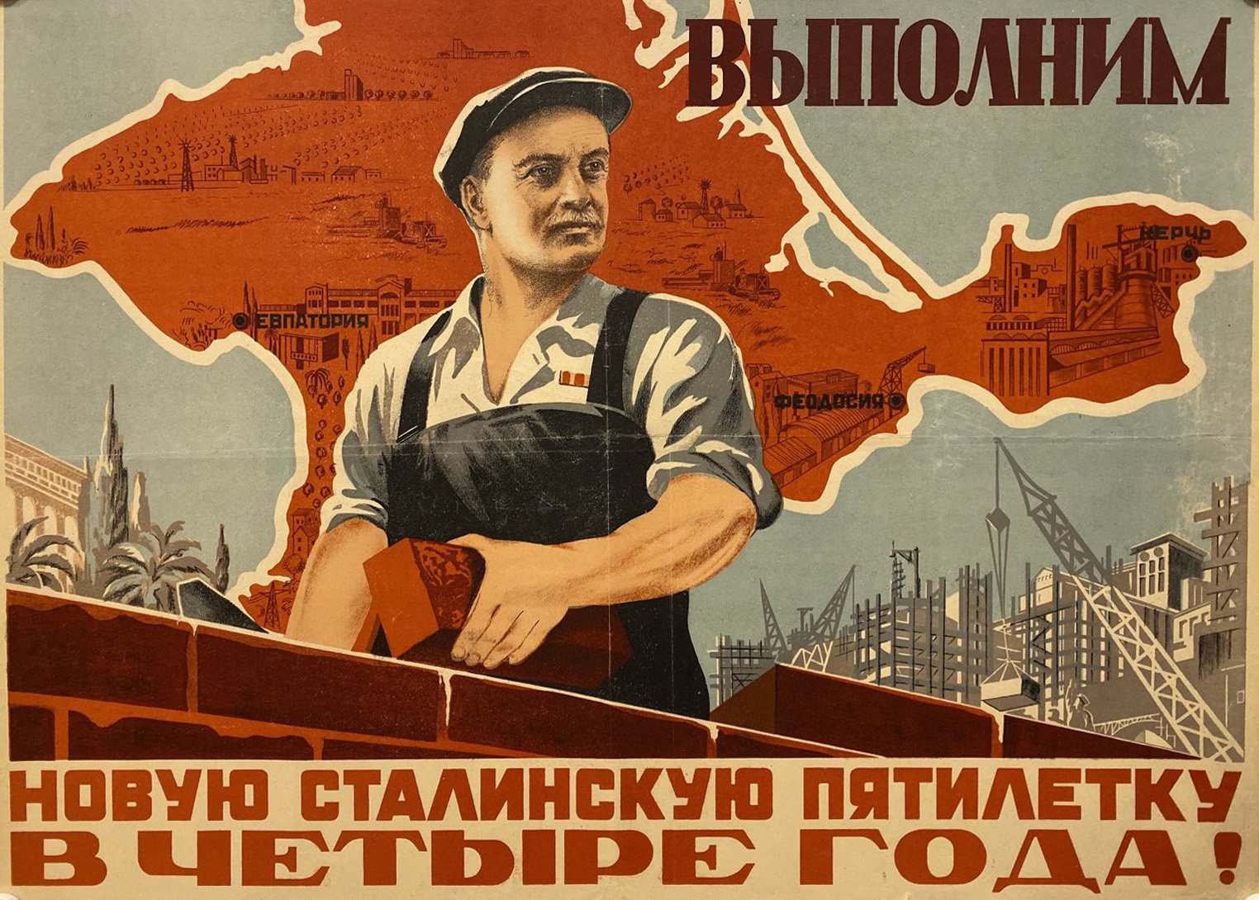
Плакат времен индустриализации

Slide 26
Основные итоги
Было построено более 1500 заводов и фабрик
Бурный рост промышленного производства (к 1935 г. - второе место в мире)
Страна превратилась в индустриальную и мощную экономическую державу

Slide 27
4. Коллективизация

Slide 28
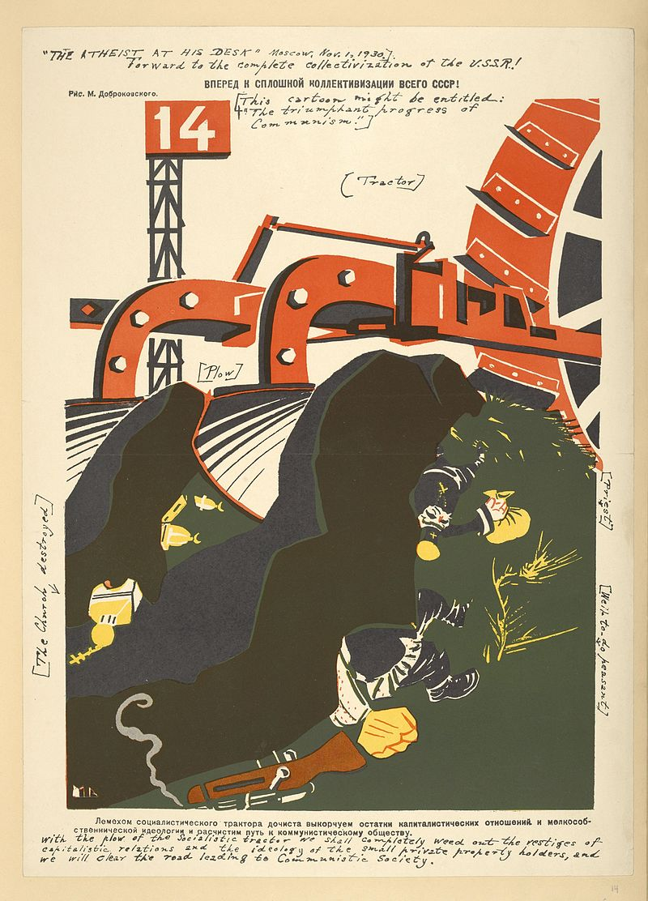
Коллективизация
политика объединения единоличных крестьянских хозяйств в коллективные (колхозы и совхозы), проводившаяся в СССР в период с 1928 по 1937 год

Slide 29
Причины коллективизации
Необходимость в сырье и ресурсах для индустриализации
Обеспечение продовольствием городов
Усиление классовой борьбы в деревне

Slide 30
Основные мероприятия
Объединение крестьян в колхозы и совхозы (принудительно)
Раскулачивание зажиточных крестьян (раскулачено около 370 тыс. Кулаков)
Изъятие скота и сырья у крестьян

Slide 31
Основные итоги
К 1938 г. большинство крестьян оказались в колхозах
Репрессировано или сослано в Сибирь более 400 тыс. Человек
Индустриализация была осуществлена за счёт крестьянства

Slide 32
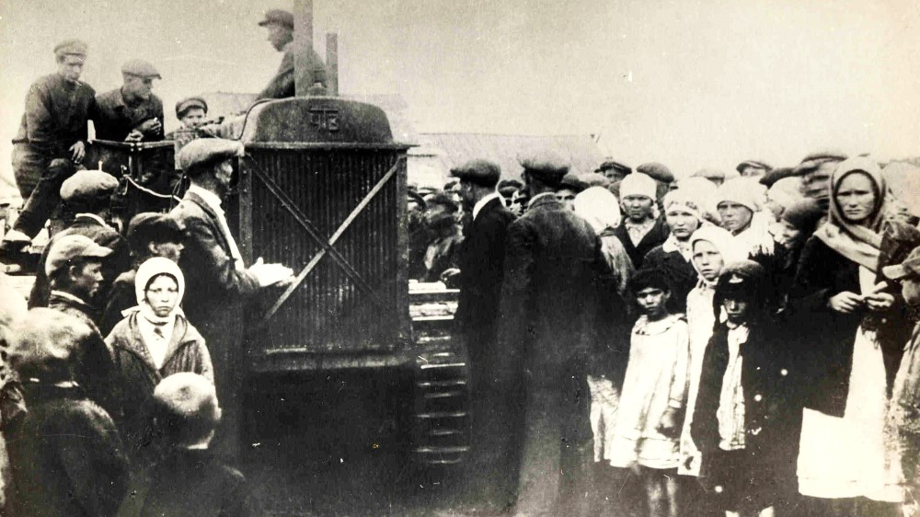

Slide 33
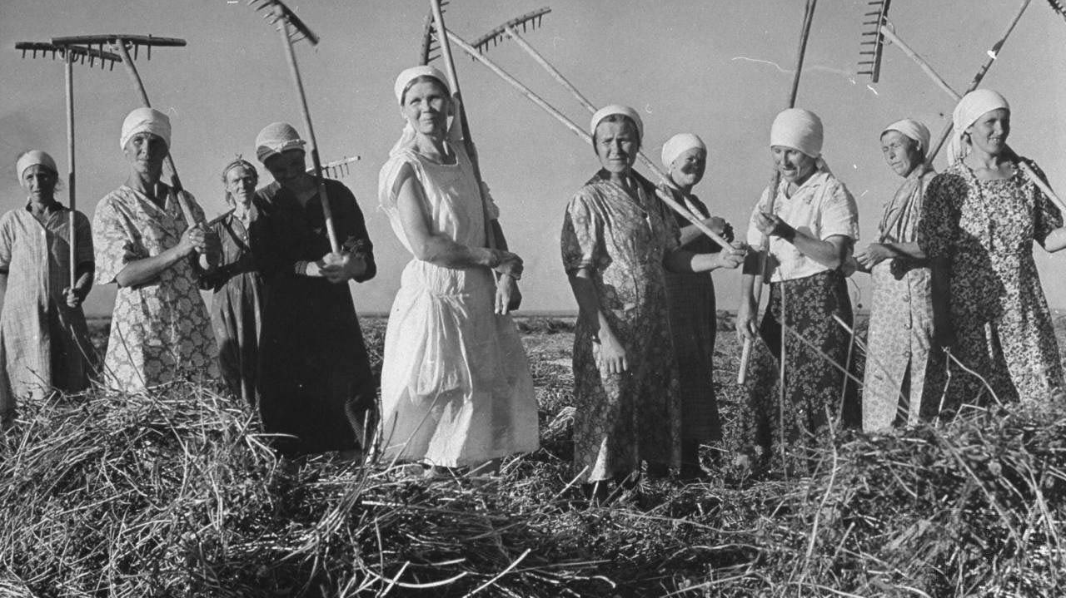

Slide 34
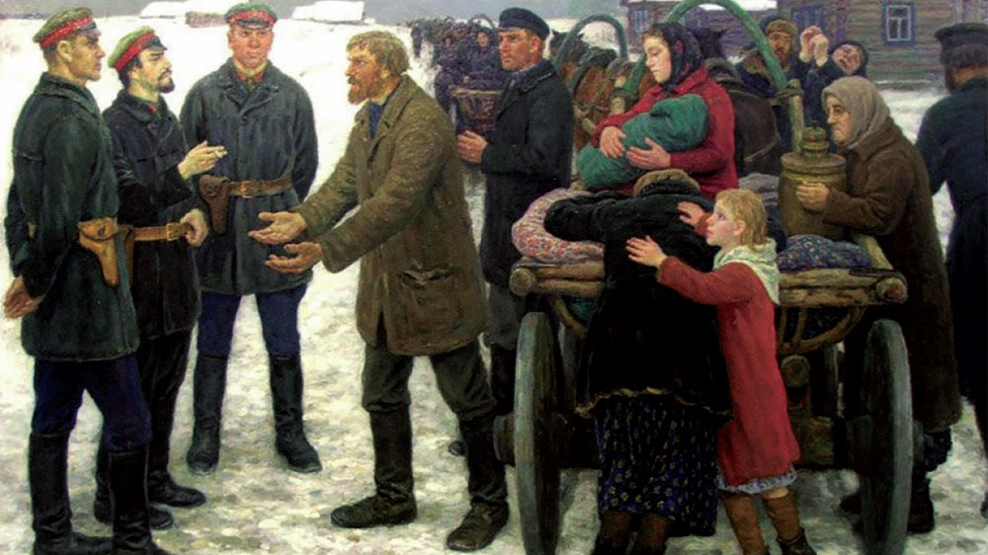

Slide 35
Основные итоги политики построения социализма
Радикальное изменение правящей верхушки и ликвидация прежней социальной элиты
Рост численности рабочего класса и сокращение крестьянского населения
Ликвидация безработицы и повышение материального благосостояния людей

Slide 36
Контроль знаний

Slide 37
Домашнее задание

Slide 38

Тест, д/з, отметки, онлайн-урок

